Slide 1
逻辑回归

Slide 2
逻辑回归简介
  应用场景，数学知识
逻辑回归原理
逻辑回归API函数和案例
分类问题评估
  混淆矩阵、精确率、召回率、F1-score、AUC指标、ROC曲线
电信客户流失预测案例

Slide 3
知道逻辑回归的应用场景
复习逻辑回归应用到的数学知识

Slide 4




逻辑回归的应用场景
预测疾病 （是阳性、不是阳性）
银行信任贷款（放贷、还是不放贷）
情感分析 （正面、负面）
预测广告点击率 （点击、不点击）
逻辑回归是解决二分类问题的利器，你还能想到哪些二分类的场景？

Slide 5
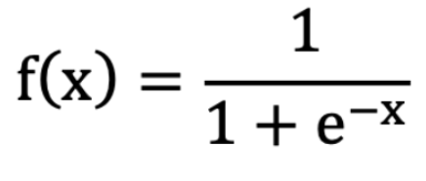
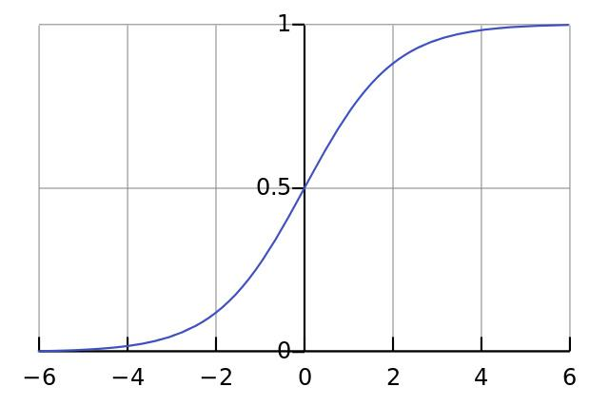
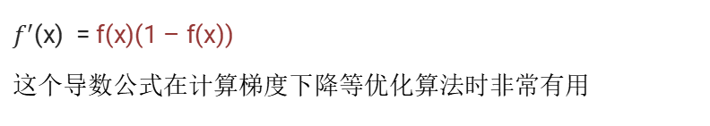
逻辑回归数学基础 – sigmoid函数
逻辑回归(Logistic Regression)通过将线性回归的输出映射到(0,1)区间，使用Sigmoid函数将连续值转换为概率值，然后根据概率值进行分类预测。
Sigmoid函数
作用 把(-∞, +∞) 映射到 (0， 1)
数学性质
单调递增函数
拐点在x=0时y=0.5的位置,此时斜率最大
当 f(x)>0.5时，预测结果为1；
当 f(x)<0.5 时，预测结果为0。
导函数公式
$f^{′}$(x) = f(x)(1 – f(x))
这个导数公式在计算梯度下降等优化算法时非常有用

Slide 6
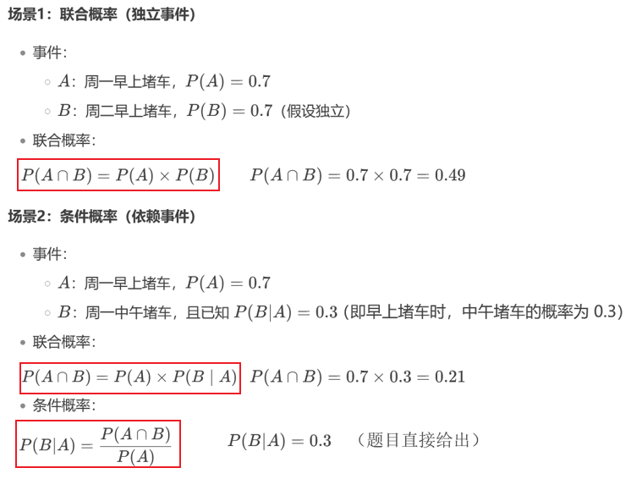
逻辑回归数学基础 – 概率
边际概率 – 描述的是单一事件发生的可能性: 记作P(A) 或者 P(B)
联合概率 – 描述的是两个或多个独立事件同时发生的概率:记作 P(A∩B) 或 P(A,B)
条件概率 –描述的是在事件A已发生的条件下，事件B发生的概率:记作 P(B∣A)

Slide 7
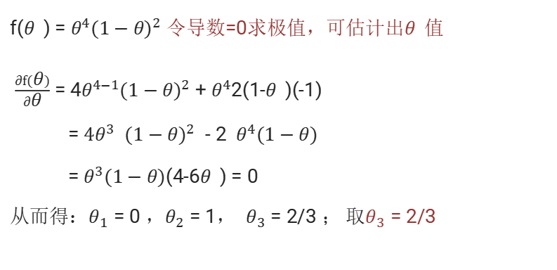
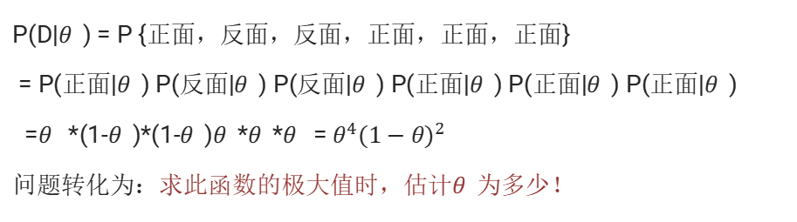
逻辑回归数学基础 – 极大似然估计
未知参数
待估计
极大似然估计
极大似然估计（Maximum Likelihood Estimation, MLE）用于从观测数据中估计概率分布的参数。其核心思想是：在已知观测数据的情况下，选择使得这些数据出现概率最大的参数值。
产生
估计
举个栗子
假设有一枚不均匀的硬币，出现正面的概率和反面的概率是不同的。假定出现正面的概率为𝜃，
抛了6次得到如下现象 D = {正面，反面，反面，正面，正面，正面}。每次投掷事件都是相互独立的。
则根据产生的现象D，来估计参数𝜃是多少？
f(𝜃) = ${\text{θ}}^{4}{(1−\text{θ})}^{2}$ 令导数=0求极值，可估计出𝜃值
$\frac{∂f(\text{θ})}{∂\text{θ}}$ = 4${\text{θ}}^{4−1}{(1−\text{θ})}^{2}$ + ${\text{θ}}^{4}$2(1-𝜃)(-1)
= ${\text{4}\text{θ}}^{3}$ ${(1−\text{θ})}^{2}$ - 2 ${\text{θ}}^{4}(1−\text{θ})$
= ${\text{θ}}^{3}(1−\text{θ})$(4-6𝜃) = 0
从而得：${\text{θ}}_{1}$ = 0 ，${\text{θ}}_{2}$ = 1， ${\text{θ}}_{3}$ = 2/3 ； 取${\text{θ}}_{3}$ = 2/3
P(D|𝜃) = P {正面，反面，反面，正面，正面，正面}
= P(正面|𝜃) P(反面|𝜃) P(反面|𝜃) P(正面|𝜃) P(正面|𝜃) P(正面|𝜃)
=𝜃 *(1-𝜃)*(1-𝜃)𝜃*𝜃*𝜃 = ${\text{θ}}^{4}{(1−\text{θ})}^{2}$
问题转化为：求此函数的极大值时，估计𝜃为多少！

Slide 8
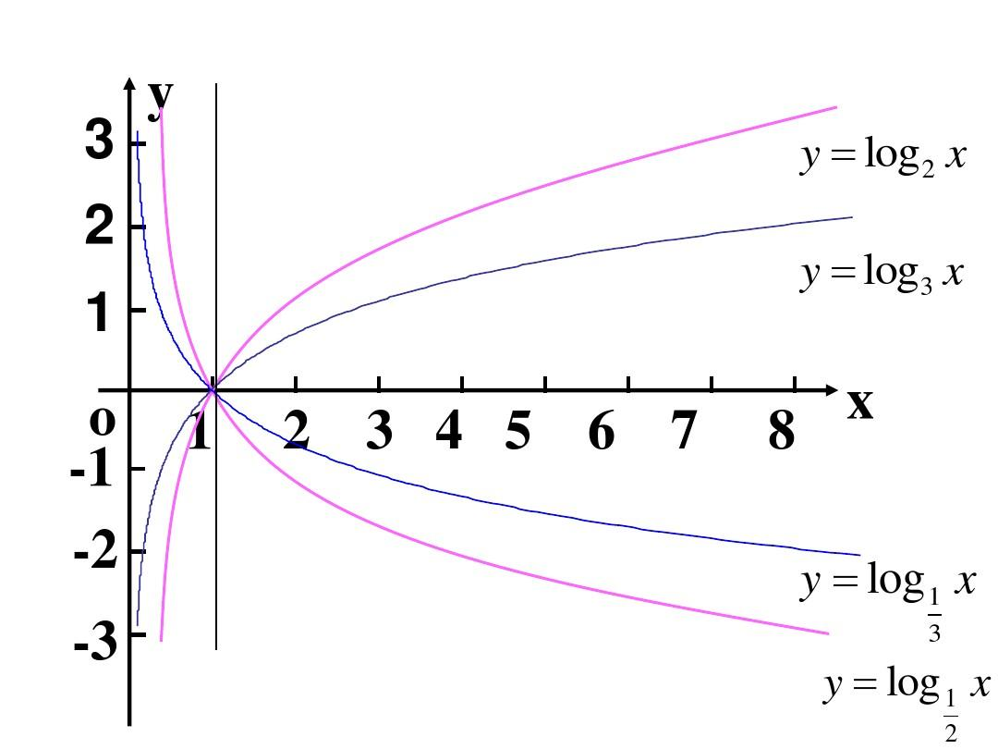
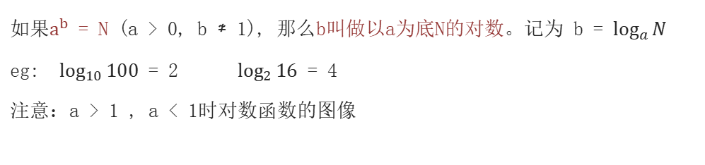
逻辑回归数学基础 – 对数函数
对数函数
如果$a^{b}$ = N (a > 0, b ≄1), 那么b叫做以a为底N的对数。记为 b = $\log_{a}{N}$
eg: $\log_{10}{100}$ = 2 $\log_{2}{16}$ = 4
注意：a > 1 , a < 1时对数函数的图像
对数函数性质
其中a>0,a≠0,M>0,N>0
从对数运算性质来看：能把几个概率联乘的式子，改成log相加的形式

Slide 9
1 逻辑回归的作用？
解决二分类问题
2 激活函数 sigmoid 作用？
把 数值 映射到 (0， 1）区间,进行分类预测
3 极大似然估计
通过极大化概率事件，来估计最优参数
4 了解常见对数函数

Slide 10
逻辑回归简介
  应用场景，数学知识
逻辑回归原理
逻辑回归API函数和案例
分类问题评估
  混淆矩阵、精确率、召回率、F1-score、AUC指标、ROC曲线
电信客户流失预测案例

Slide 11
理解逻辑回归算法的原理
知道逻辑回归的优化操作

Slide 12

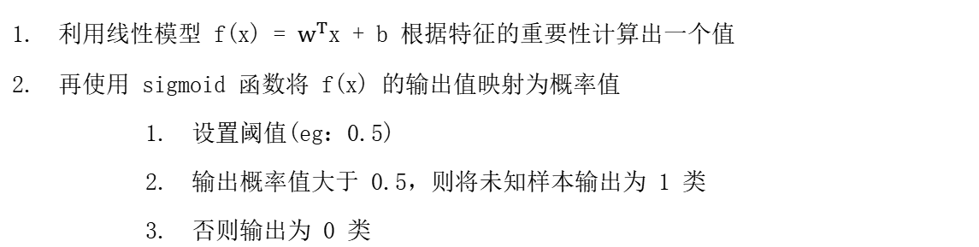
逻辑回归原理 – 概念
逻辑回归概念 Logistic Regression
一种分类模型，把线性回归的输出，作为逻辑回归的输入。
输出是（0, 1）之间的值
基本思想
利用线性模型 f(x) = $w^{T}$x + b 根据特征的重要性计算出一个值
再使用 sigmoid 函数将 f(x) 的输出值映射为概率值
  设置阈值(eg：0.5)
  输出概率值大于 0.5，则将未知样本输出为 1 类
  否则输出为 0 类
逻辑回归的假设函数
h(w) = sigmoid($w^{T}$x + b )
线性回归的输出，作为逻辑回归的输入

Slide 13
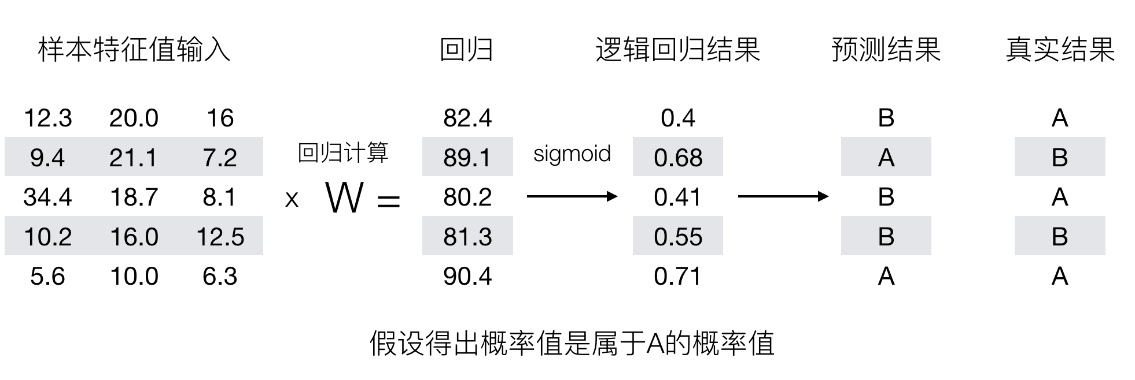
逻辑回归原理 – 概念
举个栗子：逻辑回归预测过程
（阈值为0.6）

Slide 14
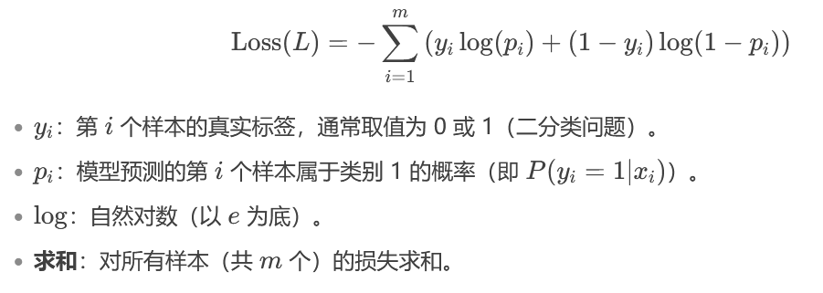
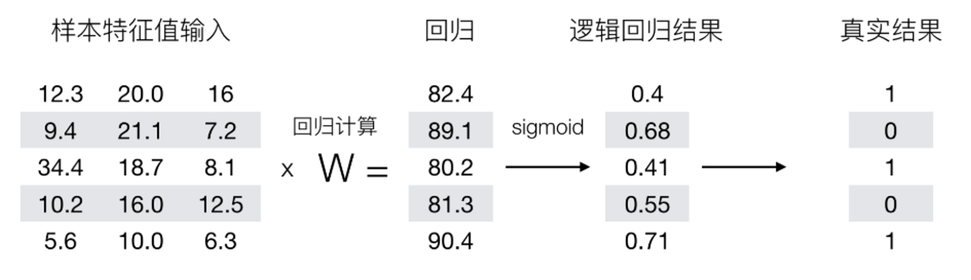
逻辑回归原理 - 交叉熵损失函数
交叉熵是衡量两个概率分布（真实分布 y和预测分布 p）差异的指标
最小化交叉熵损失函数实际上是在寻找能够最大化观测数据的对数似然性的模型
举个栗子 – 损失函数手工计算
计算损失示例：= [ 1log0.40 + (1-1)log(1-0.40) + # 第1个样本产生的损失
0log0.68 + (1-0)log(1-0.68) + # 第2个样本产生的损失
1log0.41 + (1-1)log(1-0.41) + …. # ...

Slide 15
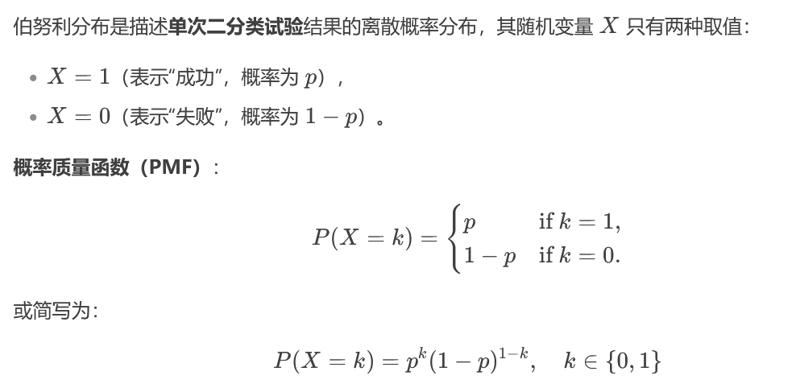
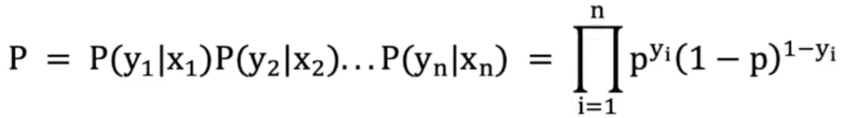
逻辑回归原理 - 似然函数
1、伯努利分布
2、伯努利分布函数
假设：有样本[($x_{1}$, $y_{1}$), ($x_{1}$, $y_{2}$) …, ($x_{n}$, $y_{n}$) ]，n个样本都预测正确的概率就是伯努利分布的似然函数
p_{i} 表示每个样本被分类正确时的概率
y_{i} 表示每个样本的真实类别（0或1）
问题转化为：让联合概率事件最大时，估计w、b的权重参数，这就是极大似然估计

Slide 16

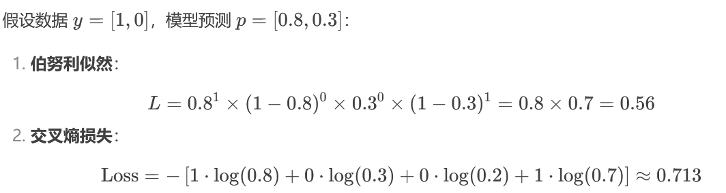
逻辑回归原理 - 交叉熵和似然函数关系
伯努利分布的似然函数是逻辑回归交叉熵损失的来源,对其取负对数，直接得到交叉熵损失!
1.把最大化问题将其变为最小化问题(最大化似然函数 -> 最小化交叉熵损失)：
2.把连乘问题将其变为连加问题：

Slide 17
1 逻辑回归核心思想
思想：解决分类问题，把线性回归的输出作为逻辑回归的输入
2 逻辑回归的优化操作
极大化似然函数
最小化交叉熵损失

Slide 18
1 以下关于逻辑回归的说法正确的是？（多选）
A）逻辑回归应用在分类场景中
B）逻辑回归使用了回归将特征数据进行拟合
C）逻辑回归使用了sigmoid激活函数将回归的结果映射到了(0, 1)值域中
D）逻辑回归的损失函数使用了极大似然估计，因为其输出值是一个概率
答案：ABCD

Slide 19
逻辑回归简介
  应用场景，数学知识
逻辑回归原理
逻辑回归API函数和案例
分类问题评估
  混淆矩阵、精确率、召回率、F1-score、AUC指标、ROC曲线
电信客户流失预测案例

Slide 20
知道逻辑回归的API
动手实现癌症分类案例

Slide 21
逻辑回归API函数和案例 – API介绍
sklearn.linear_model.LogisticRegression(solver='liblinear', penalty=‘l2’, C = 1.0)
solver 损失函数优化方法:
1 liblinear 对小数据集场景训练速度更快，sag 和 saga 对大数据集更快一些。
2 正则化：
1 sag、saga 支持 L2 正则化或者没有正则化
2 liblinear 和 saga 支持 L1 正则化
penalty：正则化的种类，l1 或者 l2
C：正则化力度

Slide 22
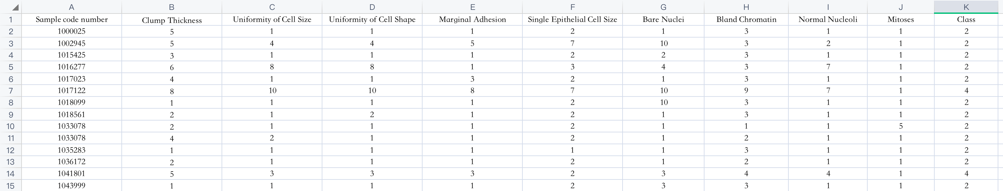
逻辑回归API函数和案例 – 案例癌症分类预测
数据描述
（1）699条样本，共11列数据，第一列用于检索的id，后9列分别是与肿瘤相关的医学特征，
最后一列表示肿瘤类型的数值。
（2）包含16个缺失值，用”?”标出。
（3）2表示良性，4表示恶性

Slide 23
逻辑回归API函数和案例 – 癌症分类预测
案例分析
1.获取数据
2.基本数据处理
2.1 缺失值处理
2.2 确定特征值,目标值
2.3 分割数据
3.特征工程(标准化)
4.机器学习(逻辑回归)
5.模型评估

Slide 24
逻辑回归API函数和案例 – 癌症分类预测
代码实现
def dm_LogisticRegression():
# 1 获取数据
data = pd.read_csv(‘./data/breast-cancer-wisconsin.csv’)
data.info()
# 2 基本数据处理
# 2.1 缺失值处理
data = data.replace(to_replace=“?”, value=np.NaN)
data = data.dropna()
# 2.2 确定特征值,目标值
x = data.iloc[:, 1:-1]
print(‘x.head()-->\n’, x.head())
y = data[“Class”]
print(‘y.head()-->\n’, y.head())
# 2.3 分割数据
x_train, x_test, y_train, y_test = train_test_split(x, y, random_state=22)
# 3 特征工程(标准化)
transfer = StandardScaler()
x_train = transfer.fit_transform(x_train)
x_test = transfer.transform(x_test)
# 4 机器学习(逻辑回归)
estimator = LogisticRegression()
estimator.fit(x_train, y_train)
# 5 模型评估
y_predict = estimator.predict(x_test)
print(‘y_predict-->’, y_predict)
accuracy = estimator.score(x_test, y_test)
print(‘accuracy-->’, accuracy)

Slide 25
1、下列关于逻辑回归API的使用正确的是？（多选）
A）需要在sklearn的线性模型linear_model中导出使用
B）可以通过solver参数指定损失的优化方法
C）可以通过penalty参数指定使用哪种正则化方式
D）它默认将样本中类别数较多的一类当做正例
答案：ABC
逻辑回归默认将类别标签为1的类作为正例，与样本数量无关。
实际可通过class_weight参数调整类别权重，但并非直接以多数类为正例。

Slide 26
逻辑回归简介
  应用场景，数学知识
逻辑回归原理
逻辑回归API函数和案例
分类问题评估
  混淆矩阵、精确率、召回率、F1-score、AUC指标、ROC曲线
电信客户流失预测案例

Slide 27
理解混淆矩阵的构建方法
掌握精确率，召回率和F1score的计算方法

Slide 28
只做预测准确率能满足各种场景需要吗？
比如上述癌症检测的案例
癌症患者有没有被全部预测（检测）出来。

Slide 29
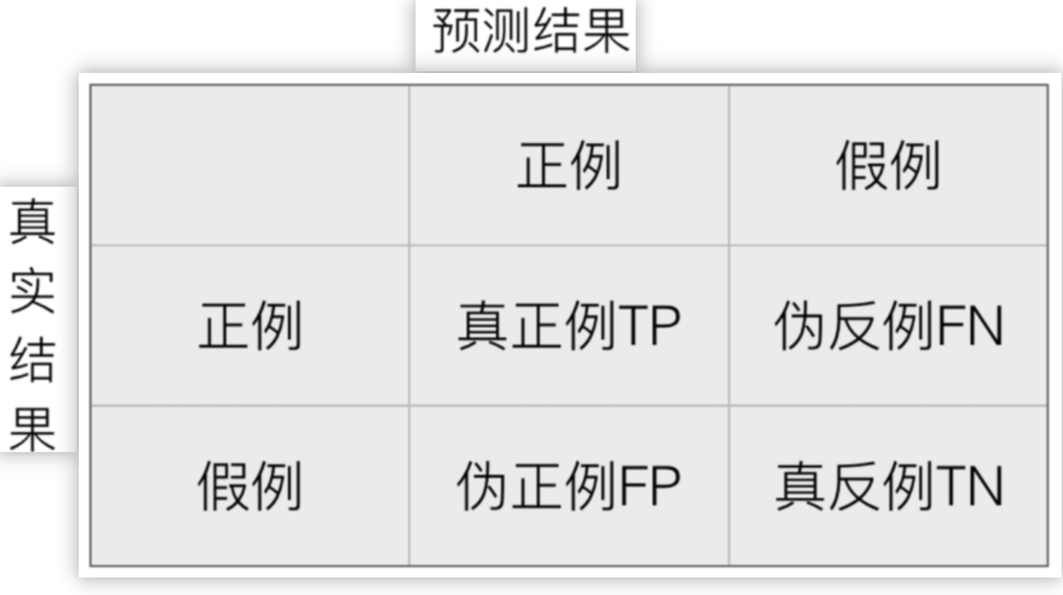
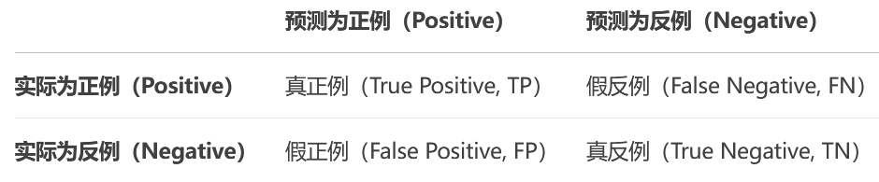
分类评估方法 – 混淆矩阵
什么是混淆矩阵？答: 模型的预测结果与实际标签的对比情况
混淆矩阵四个指标
真实值是 正例 的样本中，被分类为 正例 的样本数量有多少，叫做真正例（TP，True Positive）
真实值是 正例 的样本中，被分类为 假例 的样本数量有多少，叫做伪反例（FN，False Negative）
真实值是 假例 的样本中，被分类为 正例 的样本数量有多少，叫做伪正例（FP，False Positive）
真实值是 假例 的样本中，被分类为 假例 的样本数量有多少，叫做真反例（TN，True Negative）

Slide 30
分类评估方法 – 混淆矩阵
混淆矩阵-举个栗子
已知：样本集10样本，有 6 个恶性肿瘤样本，4 个良性肿瘤样本，我们假设恶性肿瘤为正例
模型A：预测对了 3 个恶性肿瘤样本，4 个良性肿瘤样本
请计算：TP、FN、FP、TN
模型B：预测对了 6 个恶性肿瘤样本，1个良性肿瘤样本
请计算：TP、FN、FP、TN
真正例 TP 为：3
伪反例 FN 为：3
伪正例 FP 为：0
真反例 TN：4
真正例 TP 为：6
伪反例 FN 为：0
伪正例 FP 为：3
真反例 TN：1
注意：TP+FN+FP+TN = 总样本数量

Slide 31
分类评估方法 – 混淆矩阵
混淆矩阵 - 举个栗子
from sklearn.metrics import confusion_matrix
import pandas as pd
def dm01_混淆矩阵四个指标():
# 样本集中共有6个恶性肿瘤样本, 4个良性肿瘤样本
y_true = [“恶性”, “恶性”, “恶性”, “恶性”, “恶性”, “恶性”, “良性”, “良性”, “良性”, “良性”]
labels = [“恶性”, “良性”]
dataframe_labels = [“恶性(正例)”, “良性(反例)”]
# 1. 模型 A: 预测对了3个恶性肿瘤样本, 4个良性肿瘤样本
print(“模型A:”)
print(“-” * 13)
y_pred1= [“恶性”, “恶性”, “恶性”, “良性”, “良性”, “良性”, “良性”, “良性”, “良性”, “良性”]
result = confusion_matrix(y_true, y_pred,1 labels=labels)
print(pd.DataFrame(result, columns=dataframe_labels, index=dataframe_labels))
# 2. 模型 B: 预测对了6个恶性肿瘤样本, 1个良性肿瘤样本
print(“模型B:”)
print(“-” * 13)
y_pred2= [“恶性”, “恶性”, “恶性”, “恶性”, “恶性”, “恶性”, “恶性”, “恶性”, “恶性”, “良性"]
result = confusion_matrix(y_true, y_pred2, labels=labels)
print(pd.DataFrame(result, columns=dataframe_labels， index=dataframe_labels))

Slide 32
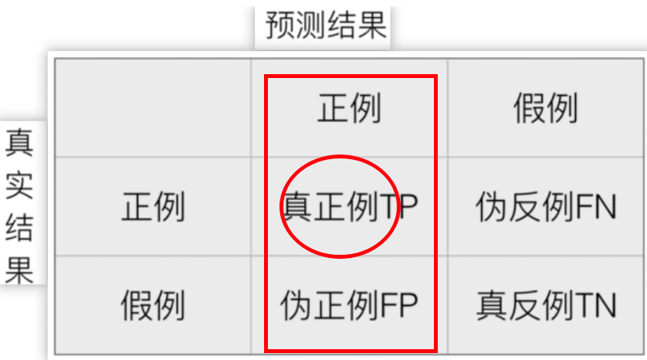
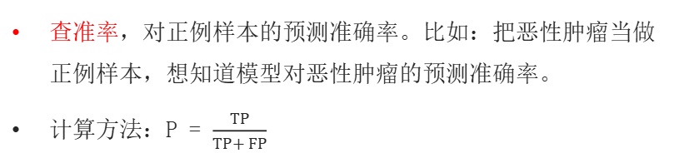
分类评估方法 – 精确率、召回率、F1
精确率(Precision)
查准率，对正例样本的预测准确率。比如：把恶性肿瘤当做正例样本，想知道模型对恶性肿瘤的预测准确率。
计算方法：P = $\frac{TP}{TP+ FP}$
精确率(Precision) - 举个栗子
已知：样本集10样本，有 6 个恶性肿瘤样本，4 个良性肿瘤样本，我们假设恶性肿瘤为正例
模型A：预测对了 3 个恶性肿瘤样本，4 个良性肿瘤样本
请计算：TP、FN、FP、TN
模型B：预测对了 6 个恶性肿瘤样本，1个良性肿瘤样本
请计算：TP、FN、FP、TN
真正例 TP 为：3
伪反例 FN 为：3
伪正例 FP 为：0
真反例 TN：4
精度：3 / (3+0) = 100%
真正例 TP 为：6
伪反例 FN 为：0
伪正例 FP 为：3
真反例 TN：1
精度：6/(6+3) = 67%

Slide 33
分类评估方法 – 精确率、召回率、F1
精确率(Precision) - 举个栗子
from sklearn.metrics import accuracy_score
from sklearn.metrics import precision_score
def dm01_精度Precision():
# 样本集中共有6个恶性肿瘤样本, 4个良性肿瘤样本
y_true = [“恶性”, “恶性”, “恶性”, “恶性”, “恶性”, “恶性”, "良性", "良性", "良性", "良性"]
# 1. 模型 A: 预测对了3个恶性肿瘤样本, 4个良性肿瘤样本
y_pred1 = ["恶性", "恶性", "恶性", "良性", "良性", "良性", "良性", "良性", "良性", "良性"]
result = precision_score(y_true, y_pred1, pos_label="恶性")
print("模型A精度:", result)
# 2. 模型 B: 预测对了6个恶性肿瘤样本, 1个良性肿瘤样本
y_pred2 = ["恶性", "恶性", "恶性", "恶性", "恶性", "恶性", "恶性", "恶性", "恶性", "良性"]
result = precision_score(y_true, y_pred2, pos_label="恶性")
print("模型B精度:", result)

Slide 34
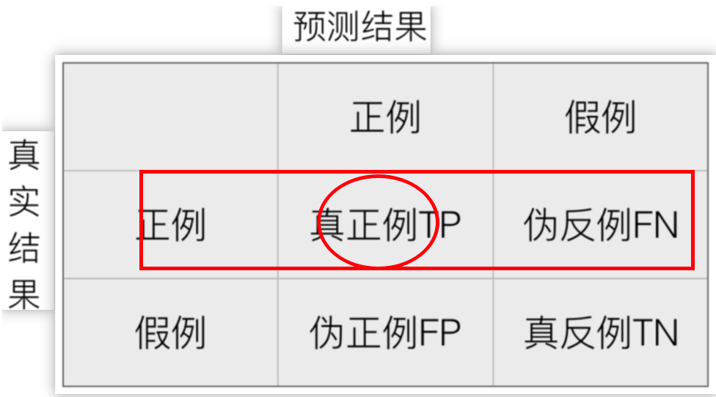
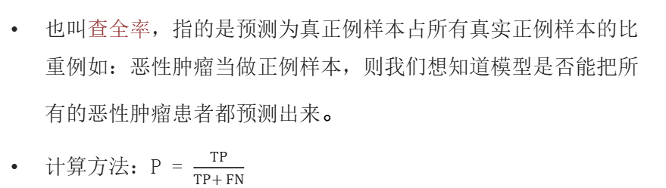
分类评估方法 – 精确率、召回率、F1
召回率(Recall) – 概念
也叫查全率，指的是预测为真正例样本占所有真实正例样本的比重例如：恶性肿瘤当做正例样本，则我们想知道模型是否能把所有的恶性肿瘤患者都预测出来。
计算方法：P = $\frac{TP}{TP+ FN}$
召回率(Recall) - 举个栗子
已知：样本集10样本，有 6 个恶性肿瘤样本，4 个良性肿瘤样本，我们假设恶性肿瘤为正例
模型A：预测对了 3 个恶性肿瘤样本，4 个良性肿瘤样本
请计算：TP、FN、FP、TN
模型B：预测对了 6 个恶性肿瘤样本，1个良性肿瘤样本
请计算：TP、FN、FP、TN
真正例 TP 为：3
伪反例 FN 为：3
伪正例 FP 为：0
真反例 TN：4
精度：3 / (3+0) = 100%
召回率：3 / (3 + 3) = 50%
真正例 TP 为：6
伪反例 FN 为：0
伪正例 FP 为：3
真反例 TN：1
精度：6/(6+3) = 67%
召回率：6 / (6 + 0) = 100

Slide 35
分类评估方法 – 精确率、召回率、F1
F1- score - 举个栗子
# 召回率（查全率）
from sklearn.metrics import recall_score
def dm02_召回率recall():
# 样本集中共有6个恶性肿瘤样本, 4个良性肿瘤样本
y_true = [“恶性”, “恶性”, “恶性”, “恶性”, “恶性”, “恶性”, "良性", "良性", "良性", "良性"]
# 1. 模型 A: 预测对了3个恶性肿瘤样本, 4个良性肿瘤样本
y_pred1 = ["恶性", "恶性", "恶性", "良性", "良性", "良性", "良性", "良性", "良性", "良性"]
result = recall_score(y_true, y_pred1, pos_label="恶性")
print("模型A召回率:", result)
# 2. 模型 B: 预测对了6个恶性肿瘤样本, 1个良性肿瘤样本
y_pred2= ["恶性", "恶性", "恶性", "恶性", "恶性", "恶性","恶性", "恶性", "恶性", "良性"]
result = recall_score(y_true, y_pred2, pos_label="恶性")
print("模型B召回率:", result)

Slide 36
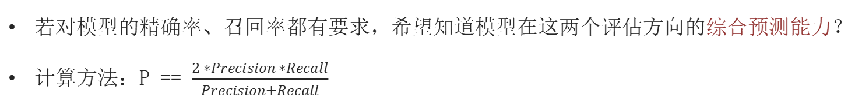
分类评估方法 – 精确率、召回率、F1
F1- score
若对模型的精确率、召回率都有要求，希望知道模型在这两个评估方向的综合预测能力？
计算方法：P == $\frac{2 ∗Precision ∗Recall}{Precision+Recall}$
F1-score - 举个栗子
已知：样本集10样本，有 6 个恶性肿瘤样本，4 个良性肿瘤样本，我们假设恶性肿瘤为正例
模型A：预测对了 3 个恶性肿瘤样本，4 个良性肿瘤样本
请计算：TP、FN、FP、TN
模型B：预测对了 6 个恶性肿瘤样本，1个良性肿瘤样本
请计算：TP、FN、FP、TN
真正例 TP 为：3
伪反例 FN 为：3
伪正例 FP 为：0
真反例 TN：4
精度：100%
召回率：50%
F1-score约 67%
真正例 TP 为：6
伪反例 FN 为：0
伪正例 FP 为：3
真反例 TN：1
精度： 67%
召回率： 100
F1-score约 80%

Slide 37
分类评估方法 – 精确率、召回率、F1
F1- score - 举个栗子 – 程序计算
from sklearn.metrics import f1_score
def dm03_F1():
# 样本集中共有6个恶性肿瘤样本, 4个良性肿瘤样本
y_true = ["恶性", "恶性", "恶性", "恶性", "恶性", "恶性", "良性", "良性", "良性", "良性"]
# 1. 模型 A: 预测对了3个恶性肿瘤样本, 4个良性肿瘤样本
y_pred = ["恶性", "恶性", "恶性", "良性", "良性", "良性", "良性", "良性", "良性", "良性"]
result = f1_score(y_true, y_pred, pos_label="恶性")
print("模型Af1-score:", result)
# 2. 模型 B: 预测对了6个恶性肿瘤样本, 1个良性肿瘤样本
y_pred = ["恶性", "恶性", "恶性", "恶性", "恶性", "恶性", "恶性", "恶性", "恶性", "良性"]
result = f1_score(y_true, y_pred, pos_label="恶性")
print("模型Bf1-score::", result)

Slide 38



1、 混淆矩阵的四个指标
P = $\frac{TP}{TP+ FP}$
3 精确率Precision，也叫查准率,精度
P = $\frac{TP}{TP+ FN}$
4 召回率Recall，也叫查全率
P = $\frac{2 ∗Precision ∗Recall}{Precision+Recall}$
5 F1 score,综合精确率、召回率

Slide 39
关于精确率、召回率和 F1 值的定义，下列说法正确的是：
精确率是指预测为正例中实际为正例的比例，召回率是指实际为正例中被预测为正例的比例，F1 值是精确率和召回率的调和平均数。
B. 精确率是指实际为正例中被预测为正例的比例，召回率是指预测为正例中实际为正例的比例，F1 值是精确率和召回率的调和平均数。
C. 精确率是指实际为正例中被预测为正例的比例，召回率是指预测为正例中实际为正例的比例，F1 值是精确率和召回率的算术平均数。
答案：A

Slide 40
如果一个二分类模型的精确率为 0.8，召回率为 0.6，那么该模型的 F1 值为：
0.44
0.60
0.69
0.75
答案：C 2*0.8*0.6/(0.8+0.6)=0.6857

Slide 41
逻辑回归简介
  应用场景，数学知识
逻辑回归原理
逻辑回归API函数和案例
分类问题评估
  混淆矩阵、精确率、召回率、F1-score、AUC指标、ROC曲线
电信客户流失预测案例

Slide 42
知道ROC曲线和AUC指标
了解相应的API函数

Slide 43
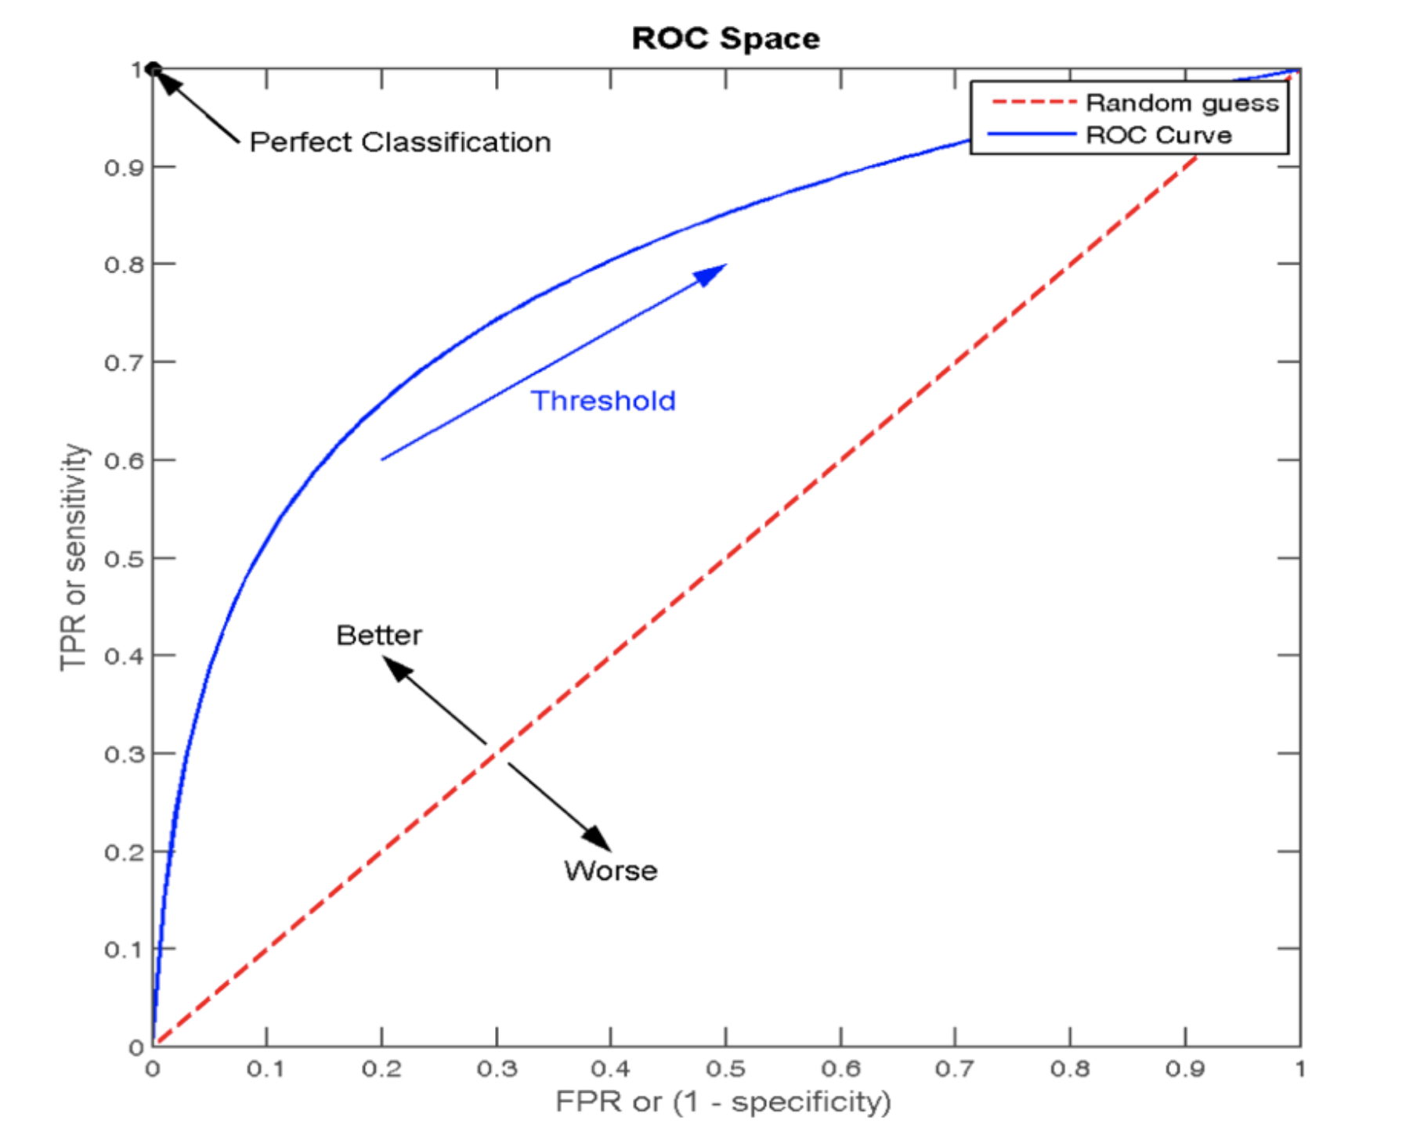
分类评估方法 –ROC曲线、AUC指标
真正率TPR与假正率FPR
1 正样本中被预测为正样本的概率TPR （True Positive Rate）
2 负样本中被预测为正样本的概率FPR （False Positive Rate）
通过这两个指标可以描述模型对正/负样本的分辨能力
ROC曲线（Receiver Operating Characteristic curve）
是一种常用于评估分类模型性能的可视化工具。ROC曲线以模型的真正率TPR为纵轴，假正率FPR为横轴，它将模型在不同阈值下的表现以曲线的形式展现出来。
AUC (Area Under the ROC Curve）曲线下面积
ROC曲线的优劣可以通过曲线下的面积（AUC）来衡量，AUC越大表示分类器性能越好。
当AUC=0.5时，表示分类器的性能等同于随机猜测
当AUC=1时，表示分类器的性能完美，能够完全正确地将正负例分类。

Slide 44
分类评估方法 – ROC曲线、AUC指标
ROC 曲线图像中，4 个特殊点的含义
点坐标说明：图像x轴FPR/y轴TPR, 任意一点坐标A(FPR值, TPR值)
点(0, 0) ：所有的负样本都预测正确，所有的正样本都预测错误。相当于点的(FPR值0, TPR值0）
点(1, 0) ：所有的负样本都预测错误，所有的正样本都预测错误。相当于点的(FPR值1, TPR值0)
(1, 0) - 最不好的效果!!!
点(1, 1)：所有的负样本都预测错误，表示所有的正样本都预测正确。相当于点的(FPR值1，TPR值1)
点(0, 1)：所有的负样本都预测正确，表示所有的正样本都预测正确。相当于点的(FPR值0，TPR值1)
    (0, 1) - 最好的效果!!!
ROC曲线上的每个点代表模型在不同阈值下的性能表现
从图像上来看
曲线越靠近 (0,1) 点则模型对正负样本的辨别能力就越强!!!
AUC 是 ROC 曲线下面的面积，该值越大，则模型的辨别能力就越强，AUC 范围在 [0, 1] 之间
当 AUC = 1 时，该模型被认为是完美的分类器，但是几乎不存在完美分类器
当 AUC <= 0.5 时，模型区分正负样本的就会变得模棱两可，近似于随机猜测

Slide 45
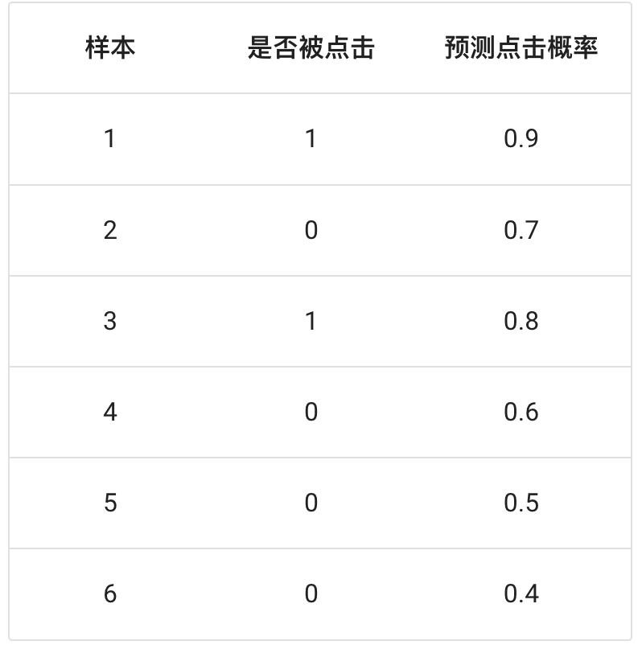
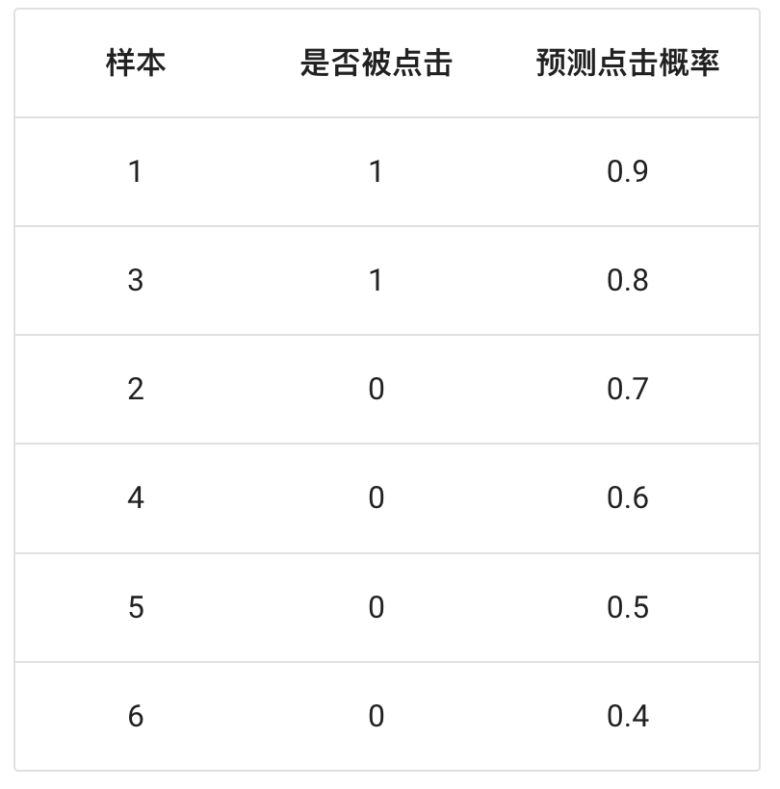
分类评估方法 – ROC曲线、AUC指标
案例：ROC 曲线的绘制
已知：在网页某个位置有一个广告图片，该广告共被展示了 6 次； 有 2 次被浏览者点击了。每次点击的概率见图1。
其中正样本{1, 3} 负样本为{2, 4, 5, 6}
要求画出：在不同阈值下的ROC曲线。
图1：每次点击的概率图
图2：根据预测点击概率排序之后的图
思路分析：根据不同的阈值，求出TPR、FPR，得出点坐标画ROC图

Slide 46
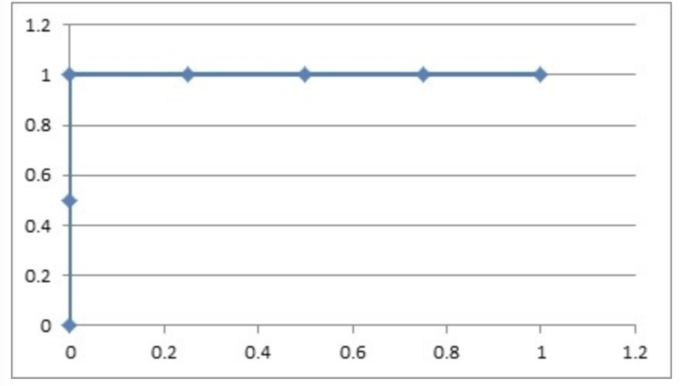
分类评估方法 – ROC曲线、AUC指标
阈值：0.9
原本为正例的 1、3 号的样本中 3 号样本被分类错误，则 TPR = 0/2 = 0
原本为负例的 2、4、5、6 号样本没有一个被分为正例，则 FPR = 0
阈值：0.8
原本为正例的 1、3 号样本被分类正确，则 TPR = 1/2 = 0.5
原本为负例的 2、4、5、6 号样本没有一个被分为正例，则 FPR = 0
阈值：0.7
原本为正例的 1、3 号样本被分类正确，则 TPR = 2/2 = 1
原本为负类的 2、4、5、6 号样本中 2 号样本被分类错误，则 FPR = 0/4 = 0
阈值：0.6
原本为正例的 1、3 号样本被分类正确，则 TPR = 2/2 = 1
原本为负类的 2、4、5、6 号样本中 2、4 号样本被分类错误，则 FPR = 1/4 = 0.25
阈值：0.5
原本为正例的 1、3 号样本被分类正确，则 TPR = 2/2 = 1
原本为负类的 2、4、5、6 号样本中 2、4、5 号样本被分类错误，则 FPR = 2/4 = 0.5
阈值 0.4
原本为正例的 1、3 号样本被分类正确，则 TPR = 2/2 = 1
原本为负类的 2、4、5、6 号样本全部被分类错误，则 FPR = 3/4 = 0.75
案例：ROC 曲线的绘制
会得出不同阈值下的点坐标：
(0, 0.5)、(0, 1)、(0.25, 1)、
(0.5, 1)、(0.75, 1)、(1, 1)
由 TPR 和 FPR 构成的 ROC 图像为
ROC曲线上的每个点
代表模型在不同阈值下的性能表现

Slide 47
分类评估方法 – ROC曲线、AUC指标
AUC的计算api
from sklearn.metrics import roc_auc_score
sklearn.metrics.roc_auc_score(y_true, y_score)
计算ROC曲线面积，即AUC值
y_true：每个样本的真实类别，必须为0(反例),1(正例)标记
y_score：预测得分，可以是正例的估计概率、置信值或者分类器方法的返回值
分类评估报告api
sklearn.metrics.classification_report(y_true, y_pred, labels=[], target_names=None )
y_true：真实目标值
y_pred：估计器预测目标值
labels:指定类别对应的数字
target_names：目标类别名称
return：每个类别精确率与召回率

Slide 48
1 ROC曲线
ROC曲线以模型的真正率TPR、假正率FPR为y/x轴，它将模型在不同阈值下的表现以曲线的形式展现出来。
2 AUC指标
AUC越大表示分类器性能越好
当AUC=0.5时，表示分类器的性能等同于随机猜测
当AUC=1时，表示分类器的性能完美，能够完全正确地将正负例分类

Slide 49
1、下列关于逻辑回归模型的评估说法正确的是？（多选）
A）我们在评估逻辑回归模型时只需要选择一种评估方法即可
B）混淆矩阵能够帮助我们快速计算出其它分类模型指标
C）召回率和精确率表达的是同样的概念
D）ROC曲线下与坐标轴形成的闭合区域的面积即为AUC指标的值
答案解析：BD

Slide 50
1 以下哪个描述最准确地解释了AUC指标的含义？
A. AUC是ROC曲线下方的面积，用于比较分类器的性能。
B. AUC是ROC曲线上某一点的斜率，表示分类器的灵敏度。
C. AUC是ROC曲线上的最大误分类率，用于评估分类器的错误率。
D. AUC是ROC曲线上的阈值，用于选择最佳分类器。
答案：A。
2 下面哪个选项最能说明ROC曲线的作用？
A ROC曲线用于描述模型的参数。
B ROC曲线用于可视化模型的损失函数。
C ROC曲线用于评估二元分类模型的性能。
D ROC曲线用于选择最佳的回归模型。
答案：C。

Slide 51
逻辑回归简介
  应用场景，数学知识
逻辑回归原理
逻辑回归API函数和案例
分类问题评估
  混淆矩阵、精确率、召回率、F1-score、AUC指标、ROC曲线
电信客户流失预测案例

Slide 52
了解案例的背景信息
知道案例的处理流程
动手实现电信客户流失案例的代码

Slide 53

案例 –电信客户流失预测
案例需求
已知：用户个人，通话，上网等信息数据
需求：通过分析特征属性确定用户流失的原因，以及哪些因素可能导致用户流失。建立预测模型来判断用户是否流失，并提出用户流失预警策略。
数据集介绍

Slide 54
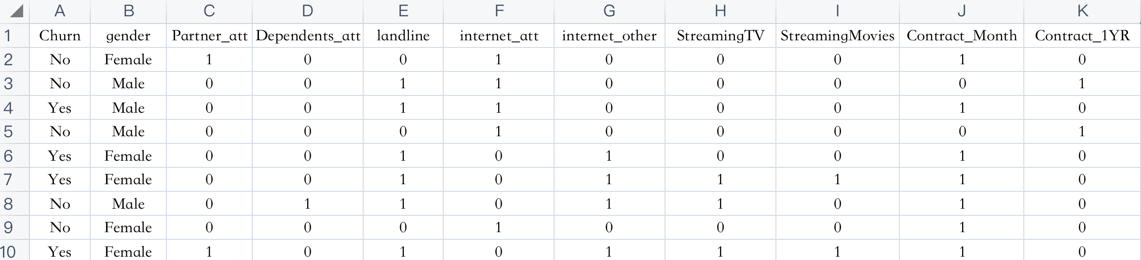
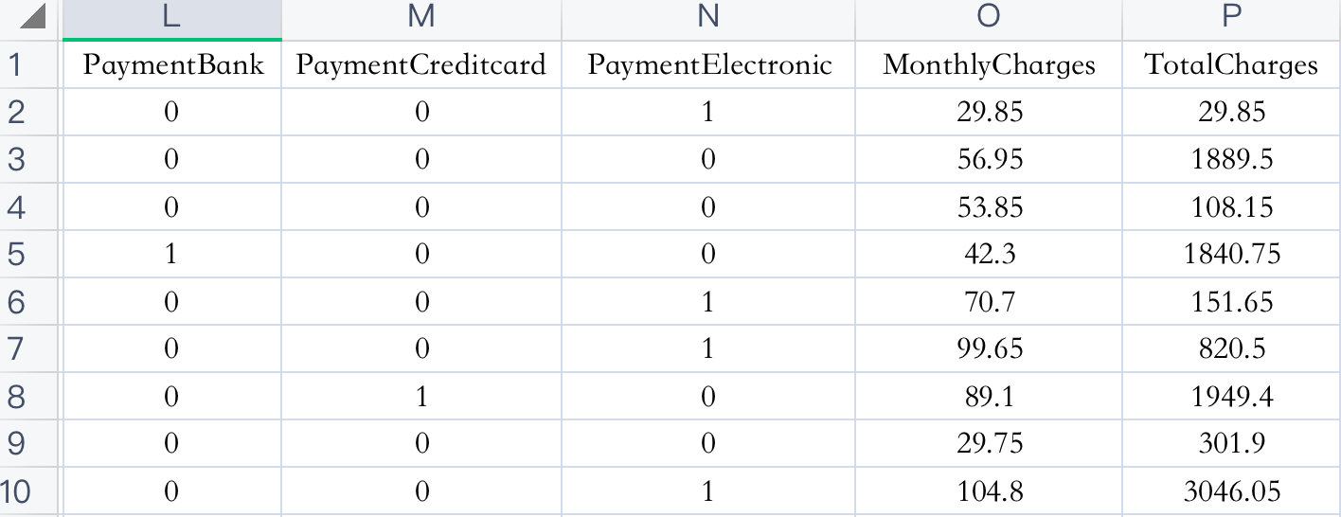
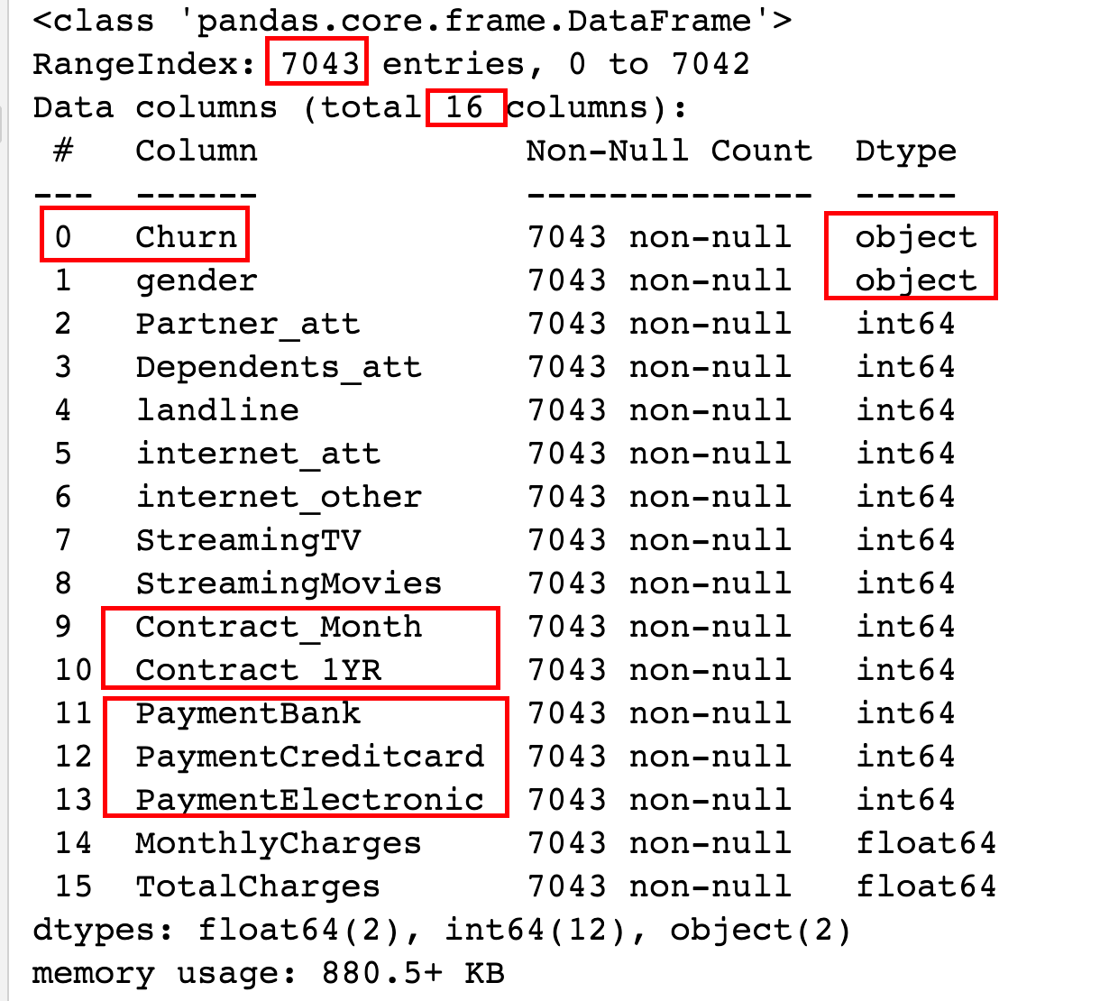
案例 –电信客户流失预测
数据集介绍

Slide 55
案例 –电信客户流失预测
案例步骤分析
1、数据基本处理
  主要是查看数据行/列数量
  对类别数据数据进行one-hot处理
  查看标签分布情况
2、特征筛选
  分析哪些特征对标签值影响大
  对标签进行分组统计，对比0/1标签分组后的均值等
  初步筛选出对标签影响比较大的特征，形成x、y
3、模型训练
  样本均衡情况下模型训练
  样本不平衡情况下模型训练
  交叉验证网格搜索等方式模型训练
4、模型评估
  精确率
  Roc_AUC指标计算

